Slide 1


О создании и функционировании детских технопарков «Кванториум»
на базе общеобразовательных организаций в 2022 году
06 декабря 2021, 10:00 МСК

Slide 2
Повестка
1. Об основных изменениях в содержании методических рекомендаций Минпросвещения России по реализации мероприятия «Создание и функционирование детских технопарков «Кванториум» на базе общеобразовательных организаций в 2022 году.
2. О дорожной карте реализации мероприятия «Создание и функционирование детских технопарков «Кванториум» на базе общеобразовательных организаций в 2022 году.
3. О перечне оборудования и средств воспитания детского технопарка «Кванториум» на базе общеобразовательных организаций 2022 году.
4. Рекомендации по оформлению помещений детского технопарка «Кванториум» на базе общеобразовательных организаций 2022 году.

Slide 3
Об основных изменениях в содержании методических рекомендаций Минпросвещения России по реализации мероприятия «Создание и функционирование детских технопарков «Кванториум» на базе общеобразовательных организаций в 2022 году
Воробьев Михаил Владимирович,
начальник отдела методологии и сопровождения реализации национального проекта «Образование»
ФГАОУ ДПО «Академия Минпросвещения России»
3

Slide 4

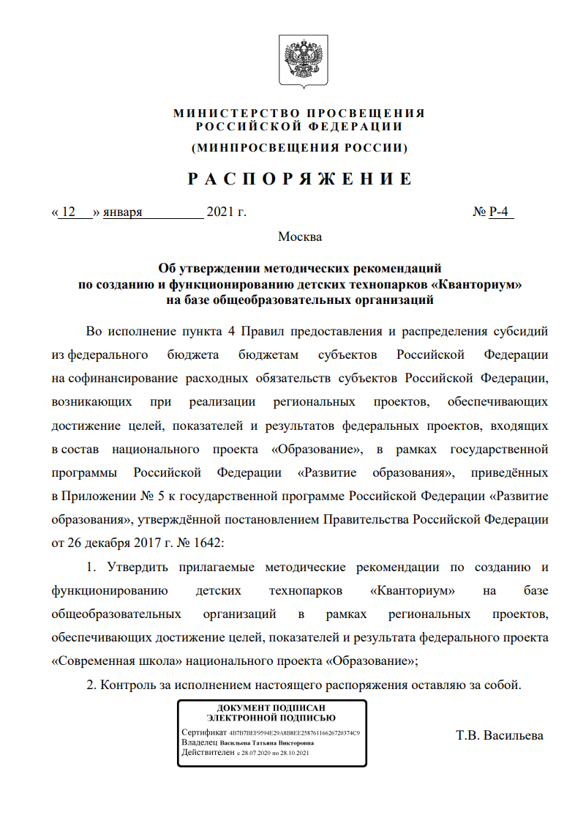
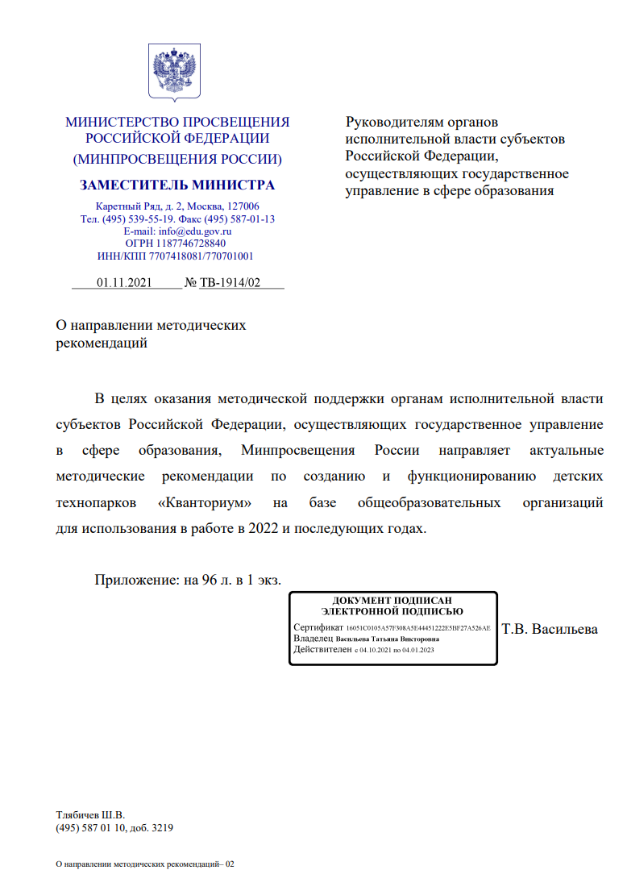
Методические рекомендации
Письмо
Министерства просвещения
Российской Федерации
от 01.11.2021
№ ТВ-1914/02
Распоряжение
Министерства просвещения
Российской Федерации
от 12.01.2021
№ Р-4

Slide 5
Методические рекомендации: зачем?
Определяют единые организационные и методические условия создания и общие подходы к функционированию детских технопарков «Кванториум» на базе общеобразовательных организаций
Рекомендуемые положения
по формированию условий для создания, детских технопарков «Кванториум», оснащению оборудованием, направленностям образовательных программ, организации учебного процесса
Порядок создания,
в том числе с точки зрения нормативных и методических документов и базового комплекса мер (дорожной карты)
Мониторинг
реализации мероприятий по созданию и функционированию детских технопарков «Кванториум», индикаторы, отчетность
Организационно-методическое сопровождение мероприятий
Ключевые направления поддержки создаваемых детских технопарков «Кванториум», использования созданной ранее в рамках национального проекта «Образование» инфраструктуры, сопровождения педагогов, организации региональных мероприятий и пр.

Slide 6
Детские технопарки «Кванториум»:
основные изменения в содержании методических рекомендаций
!
!
!
!
!
!
!
!
!
Корректировка перечня разделов Методических рекомендаций
Уточнение содержания этапов создания детских технопарков «Кванториум»
Уточнение перечня документов, утверждаемых на уровне субъекта РФ и образовательной организации
Корректировка сроков и дополнение мероприятий дорожной карты
Уточнение порядка формирования и утверждения инфраструктурных листов
Уточнение подходов к дизайну и зонированию помещений
Уточнение примерного перечня оборудования
Уточнение подходов к организации образовательной деятельности
Уточнение позиций по информационному сопровождению и организационно-методической поддержке центров «Точка роста»

Slide 7
Детские технопарки «Кванториум»:
основные изменения в содержании методических рекомендаций
Перечень разделов:
1. Общие положения
2. Порядок создания Школьного Кванториума
2.1. Утверждение НПА о создании Школьного Кванториума
2.2. Подготовка помещений для размещения Школьного Кванториума
2.3. Проведение закупок для оснащения Школьного Кванториума
2.4. Кадровое обеспечение Школьного Кванториума
2.5. Обновление содержания образовательных программ
2.6. Обеспечение информационного сопровождения
2.7. Планирование мероприятий на уровне субъекта РФ
2.8. Ежеквартальный мониторинг функционирования
3. Организация образовательной деятельности
4. Организационно-методическое сопровождение Школьных Кванториумов
5. Требования к финансовому обеспечению Школьных Кванториумов
6. Заключительные положения
Цели, задачи, общая информация и сведения о федеральном операторе
Основной алгоритм деятельности по созданию Школьного Кванториума, условия для создания Школьного Кванториума
Перечень документов, утверждаемых на уровне субъекта РФ и на уровне образовательной организации
Общие подходы к проектированию и зонированию помещений, рекомендации по набору помещений, консультативная поддержка при формировании дизайн-проектов
Основные подходы к комплектованию оборудованием, порядок формирования ИЛ и организации закупок в соответствии с законодательством
Зоны ответственности руководителя ОО, руководителя центра/технопарка, рекомендации по обеспечению оплаты труда работников, сведения о повышении квалификации
Общие подходы к разработке и внесению изменений в образовательные программы с учетом ресурсов Школьного Кванториума, формированию планов деятельности Школьного Кванториума
Специальный раздел на сайте ОО, информационное освещение деятельности в СМИ, размещение информационных и методических материалов в сети
Основные подходы к планированию мероприятий по поддержке и сопровождению Школьных Кванториумов на уровне субъекта РФ
Основные подходы к организации мониторинга функционирования Школьных Кванториумов
Подходы к разработке и реализации образовательных программ, формированию плана деятельности центров / технопарков, материалах Федерального оператора
Комплексный план организационно-методической поддержки центров / технопарков, информационное сопровождение, отчетность
Нормативные позиции об оплате труда работников образовательных организаций, текущих расходов и пр.

Slide 8
Детские технопарки «Кванториум»:
цели, задачи
Цель:
развитие материально-технической базы общеобразовательных организаций и совершенствование организационно-содержательных условий для расширения содержания общего образования и реализации дополнительных общеобразовательных программ, обеспечивающих развитие у обучающихся современных компетенций и навыков, в том числе естественно-научной, математической, информационной грамотности, формирования критического и креативного мышления, а также повышения качества образования.
Задачи:
организация образовательной деятельности по учебным предметам естественно-научной и технологической направленностей с использованием современного оборудования, средств обучения и воспитания, обеспечение вариативности курсов внеурочной деятельности;
углубленное освоение и практическая отработка учебного материала по предметным областям «Естественнонаучные предметы» («Естественные науки»), «Математика и информатика», «Технология» и другим предметным областям;
повышение охвата детей от 5 до 18 лет дополнительным 3 образованием и расширение перечня реализуемых дополнительных общеобразовательных программ естественно-научной и технической направленностей с применением современного оборудования, средств обучения и воспитания, в том числе направленных на практическое применение содержания основных образовательных программ общего образования;
проведение профориентационной деятельности с обучающимися, проведение и организация участия обучающихся во внеклассных мероприятиях, олимпиадах, конкурсах и иных событиях естественнонаучной и технологической направленностей.

Slide 9




Детские технопарки «Кванториум»:
условия создания
Школьные Кванториумы создаются на базе городских общеобразовательных организаций
Более 500 обучающихся
в общеобразовательной организации, на базе которой создается Школьный Кванториум
Наличие базового комплекта оборудования должно быть обеспечено до момента создания Школьного Кванториума
Наличие лицензии на дополнительное образование детей у общеобразовательной организации
Наличие специализированных учебных кабинетов по физике, химии, биологии в общеобразовательной организации

Slide 10
Детские технопарки «Кванториум»:
оборудование, средства обучения и воспитания
Оборудование, средства обучения и воспитания для начального знакомства обучающихся с проектированием и конструированием роботов, обучения основам конструирования и программирования, принципов функционирования и основы разработки информационных систем и аппаратно-программных комплексов и т. д.
Компьютерное, презентационное и иное оборудование, в том числе для реализации программ дополнительного образования естественно- научной и технической направленностей.
Оборудование, средства обучения и воспитания для расширения возможностей изучения (в том числе экспериментального) предметов, курсов, дисциплин (модулей) естественно-научной и технологической направленностей при реализации основных общеобразовательных программ и дополнительных общеобразовательных программ;

Slide 11
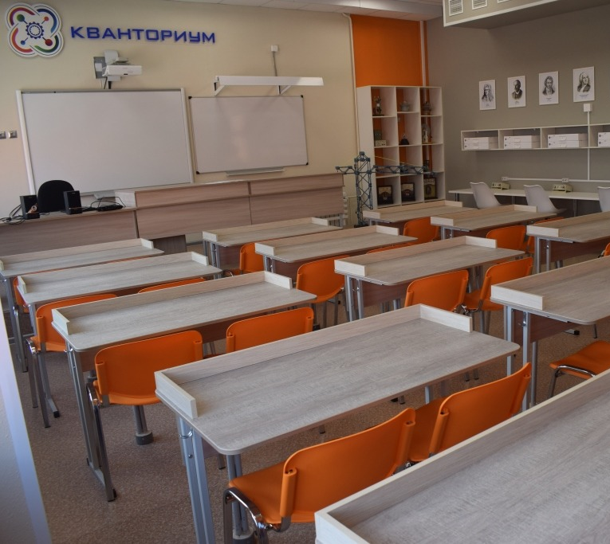
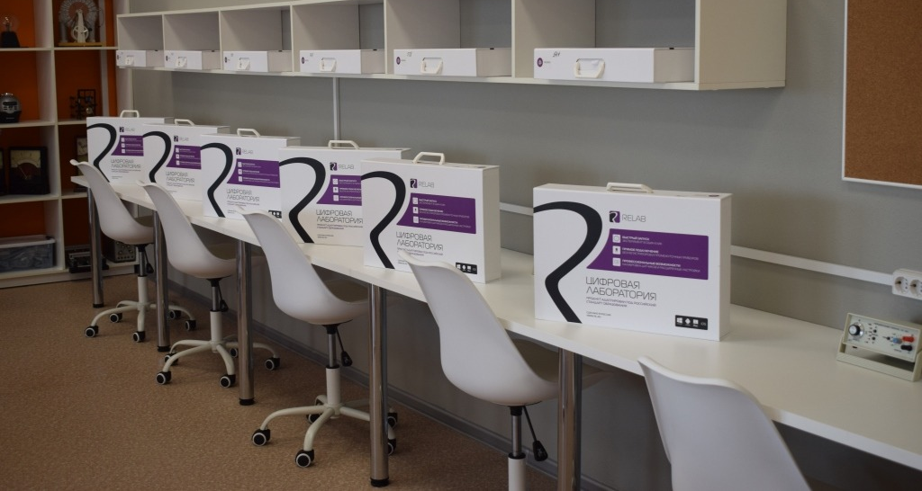
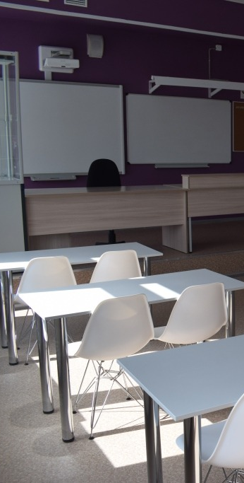
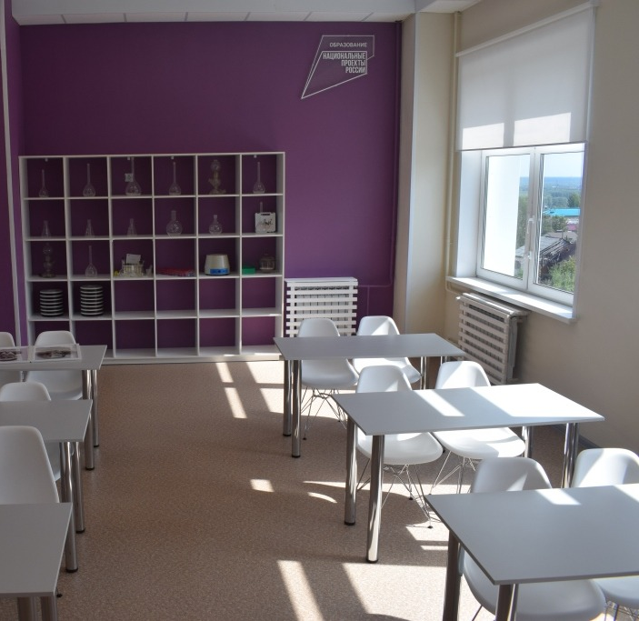
Детские технопарки «Кванториум»:
организация образовательного пространства
Не менее 3 учебных помещений для реализации образовательных программ (спецкабинеты физики, химии, биологии)
Функциональные зоны для организации проектной деятельности, дополнительного образования, групповой работы
Рекомендуется размещение помещений Школьного Кванториума в пределах одного этажа одного здания
Проектирование и зонирование помещений напрямую зависит от используемого оборудования
!
Руководство по проектированию помещений Школьного Кванториума

Slide 12
Детские технопарки «Кванториум»:
организация образовательной деятельности
Минимальный набор направленностей образовательных программ – естественно-научная и технологическая (перечень может быть расширен, исходя из имеющихся условий и потребностей).
Физика, химия, биология
Не менее 3 предметов в части, формируемой участниками образовательных отношений
гуманитарная
Практическая отработка учебного материала
Социально-
экономическая
универсальная
Внеурочная деятельность, дополнительное образование
смешанная
План деятельности Школьного Кванториума на учебный год, сформированный и утвержденный до начала учебного года

Slide 13
Детские технопарки «Кванториум»:
показатели функционирования
Численность обучающихся общеобразовательной организации, осваивающих два и более учебных предмета из числа предметных областей «Естественнонаучные предметы», «Естественные науки», «Математика и информатика», «Обществознание и естествознание», «Технология» и (или) курса внеурочной деятельности общеинтеллектуальной направленности с использованием средств обучения и воспитания Школьного Кванториума (человек в год);
Численность детей, осваивающих дополнительные общеобразовательные программы технической и естественнонаучной направленности с использованием средств обучения и воспитания Школьного Кванториума (человек в год);
Численность детей от 5 до 18 лет, принявших участие в проведенных школьным Кванториумом внеклассных мероприятиях (в том числе дистанционных), тематика которых соответствует направлениям деятельности Школьного Кванториума (человек в год);
Количество проведенных внеклассных мероприятий (в том числе дистанционных) для детей от 5 до 18 лет, тематика которых соответствует направлениям деятельности Школьного Кванториума (единиц в год);
Количество обучающихся 5-11 классов, принявших участие во всероссийской олимпиаде школьников или олимпиадах школьников, проводимых в порядке, устанавливаемом федеральным органом исполнительной власти не ниже регионального уровня по предметам естественнонаучной, математической или технологической направленности (человек в год);
Доля педагогических работников Школьного Кванториума, прошедших обучение по программам из реестра программ повышения квалификации Федерального оператора (%).

Slide 14
Детские технопарки «Кванториум» и центры «Точка роста»:
важные акценты
!
Предусматривается согласование и утверждение типового (!) проекта дизайна и зонирования помещений центров «Точка роста» и Школьного Кванториума
Комплексный план организационно-методической поддержки Школьных Кванториумов и центров «Точка роста» утверждается на уровне субъекта РФ до начала учебного года и включает в себя мероприятия по вовлечению инфраструктуры национального проекта «Образование» в их сопровождение
Информационная открытость деятельности центров «Точка роста» и Школьных Кванториумов обеспечивается за счет специальных разделов на сайтах организаций и региональных ресурсов
На уровне субъекта РФ целесообразно предусмотреть средства на создание (софинансирование закупок, проведение ремонтных работ), финансовое обеспечение функционирования (стимулирование педагогов, расходные материалы, амортизация) и развитие (участие в мероприятиях, грантовая поддержка и пр.) центров «Точка роста» и Школьных Кванториумов
Ежеквартальный мониторинг функционирования центров «Точка роста» и Школьных Кванториумов включает в себя комплексный анализ (показатели, анализ комплексного плана, анализ реализации программ и мероприятий и пр.).
!
!
!
!

Slide 15
О дорожной карте реализации мероприятия «Создание и функционирование детских технопарков «Кванториум» на базе общеобразовательных организаций в 2022 году
Крылова Наталья Александровна,
эксперт отдела регионального управления
проектной деятельностью
ФГАОУ ДПО «Академия Минпросвещения России»
15

Slide 16
Дорожная карта по созданию
«Школьных кванториумов»
30 ноября X - 1 года Утверждены: дорожная карта, ответственное лицо, типовое положение, реестр организаций
Согласно отдельному графику Сформирован и утвержден инфраструктурный лист
до 1 февраля X года Сформирован типовой проект дизайна и зонирования помещений «Школьного Кванториума»
1 марта X года Обеспечено наличие базового набора оборудования, средств обучения
не позднее 15 февраля X года Объявлены закупки товаров, работ, услуг для создания «Школьного Кванториума»
не позднее 30 июня X года Информационная справка об организациях
не позднее 25 августа X года Утверждены планы мероприятий Школьных Кванториумов на учебный год
не позднее 25 августа X года Получено, установлено и налажено оборудование «Школьного Кванториума»
не позднее 25 августа X года Фотомониторинг на соответствие с методическими рекомендациями
не позднее 25 августа X года План мероприятий по организационно-методической поддержке
не позднее 15 сентября X года Начало работы «Школьного Кванториума»
не позднее 1 октября X года, далее – ежеквартально Ежеквартальный мониторинг показателей
В течение календарного года Проведено повышение квалификации педагогических работников
В течение календарного года Информация о повышении квалификации педагогических работников

Slide 17
проект дизайна и зонирования помещений «Школьного Кванториума» до 01 февраля 2022 года
информационная справка до 30 июня 2022 года
Фотомониторинг до 25 августа 2022 года;
реестр документов, подтверждающих приемку материальных ценностей и услуг в рамках создания субсидиарной сущности (оформляется единым документом в целом по субъекту Российской Федерации в формате Excel и формате pdf (подписывается должностным лицом органа исполнительной власти субъекта Российской Федерации) до 25 августа 2022 года;
сведения о повышении квалификации педагогических работников до 25 декабря 2022 года.

Slide 18
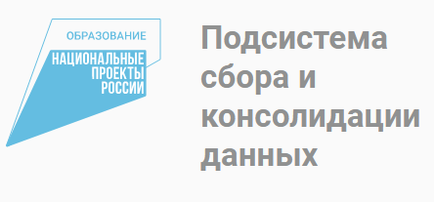
Сформирован типовой проект дизайна и зонирования помещений «Школьного Кванториума» 01 февраля 2022 года
РЕГИОНАЛЬНЫЙ КООРДИНАТОР
Руководствуясь:
Формирует
проект дизайна и зонирования :
Методическими рекомендациями
1
Минпросвещения России
в Подсистеме «Согласования проекта дизайна и зонирования» СУПД
2
Руководством по дизайну и фирменному стилю
Результат выполнения КТ
Письмо РОИВ о рассмотрении
Письмо федерального проектного офиса о согласовании
Распорядительный акт РОИВ об утверждении
Академия Минпросвещения России

Slide 19
Контрольная точка
не позднее 30 июня X года Информационная справка об организациях

Slide 20
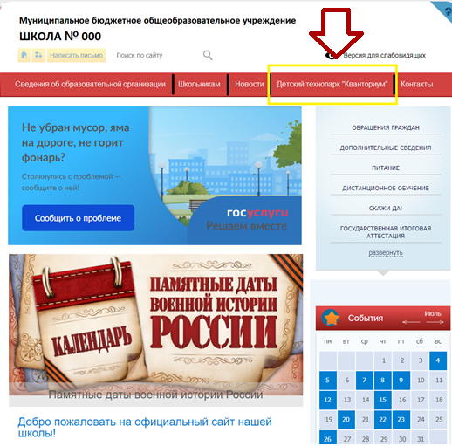
Специальный раздел детский технопарк «Кванториум» официального сайта школы
Методические указания
Письмо от 09.08.2021 № 2571
Перечень подразделов:
Общая информация о детском технопарке «Кванториум» (цели, задачи, ресурсы создания, НПО);
Документы (приказ о назначении руководителя, Положение);
Образовательные программы;
Педагоги;
Материально-техническая база;
Режим занятий;
Мероприятия;
Дополнительная информация (то, что не вошло выше);
Обратная связь (контакты, социальные сети).

Slide 21
Контрольная точка
не позднее 25 августа X года Получено, установлено и налажено оборудование «Школьного Кванториума»
Наименование
ИНН
Адрес
Контрагент
Сумма
Реквизиты документа (дата, номер)
Наименование позиции
Формат Excel
Формат .pdf
Подпись
ответственного лица
Печать

Slide 22
Контрольная точка
не позднее 25 августа X года Получено, установлено и налажено оборудование «Школьного Кванториума»
Наименование субъекта Российской Федерации:
№ п/п | Наименование ОО | ИНН | Адрес образовательной организации | Контрагент, реквизиты контракта/договора | Сумма, руб. | Тип документа (тн/упд/акт) | Реквизиты подтверждающего документа (товарная накладная, универсальный предаточный документ, акт) |  | Наименование позиции инфраструктурного листа³
 |  |  |  |  |  |  | Дата | Номер
 |  |  |  |  |  | тн

Slide 23
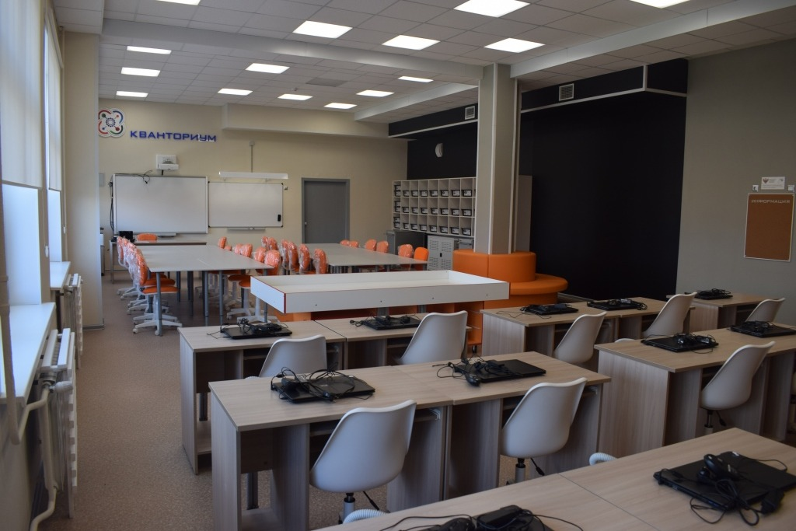
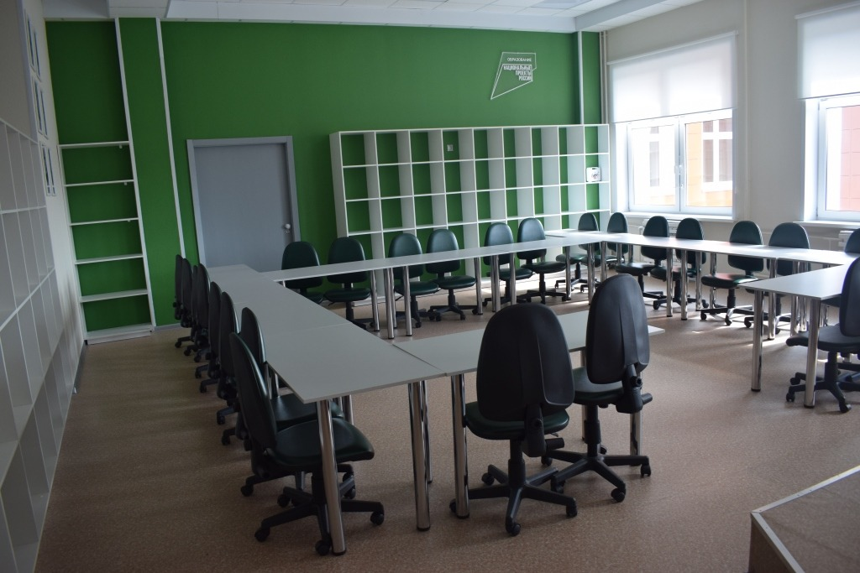
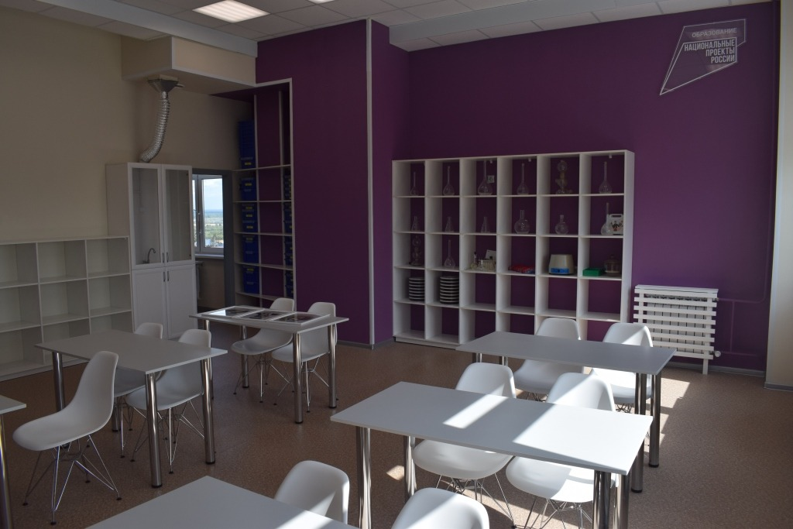
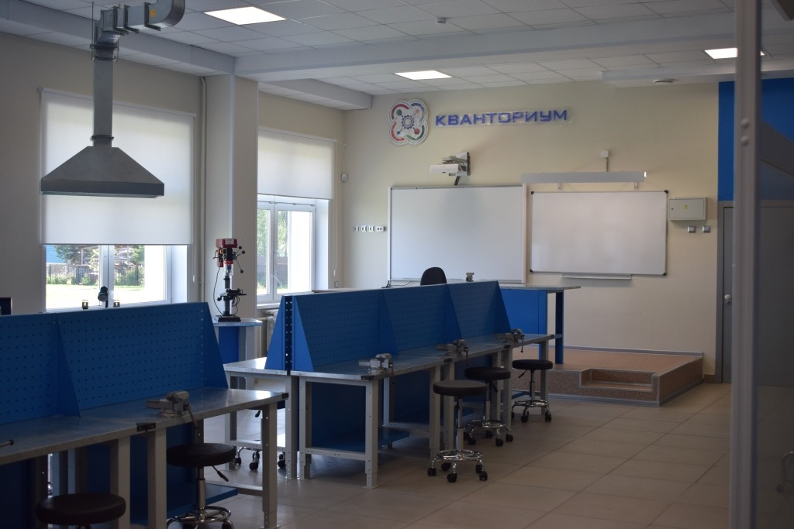
Контрольная точка
не позднее 25 августа X года Фотомониторинг на соответствие с методическими рекомендациями
- Кабинеты, оснащённые учебным оборудованием за счет средств федеральной субсидии

Slide 24
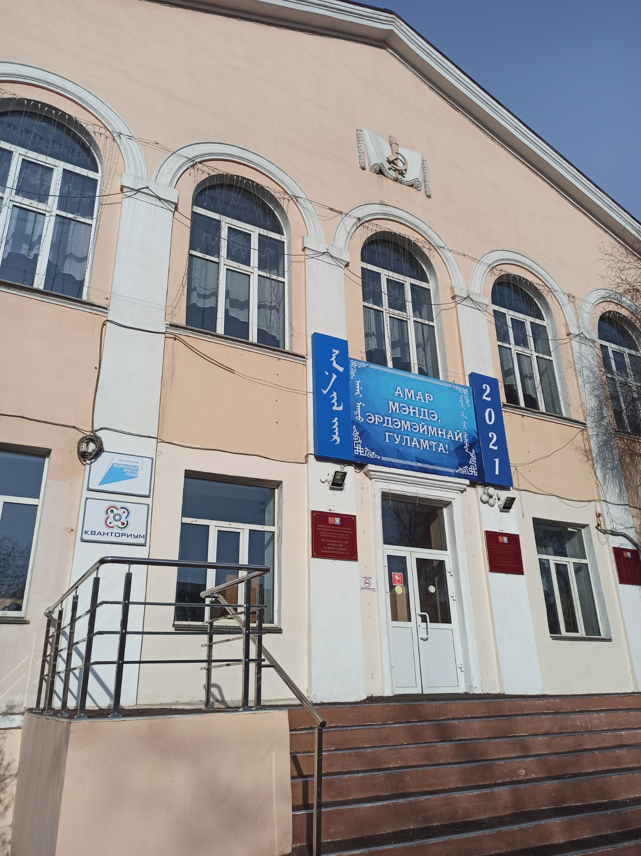
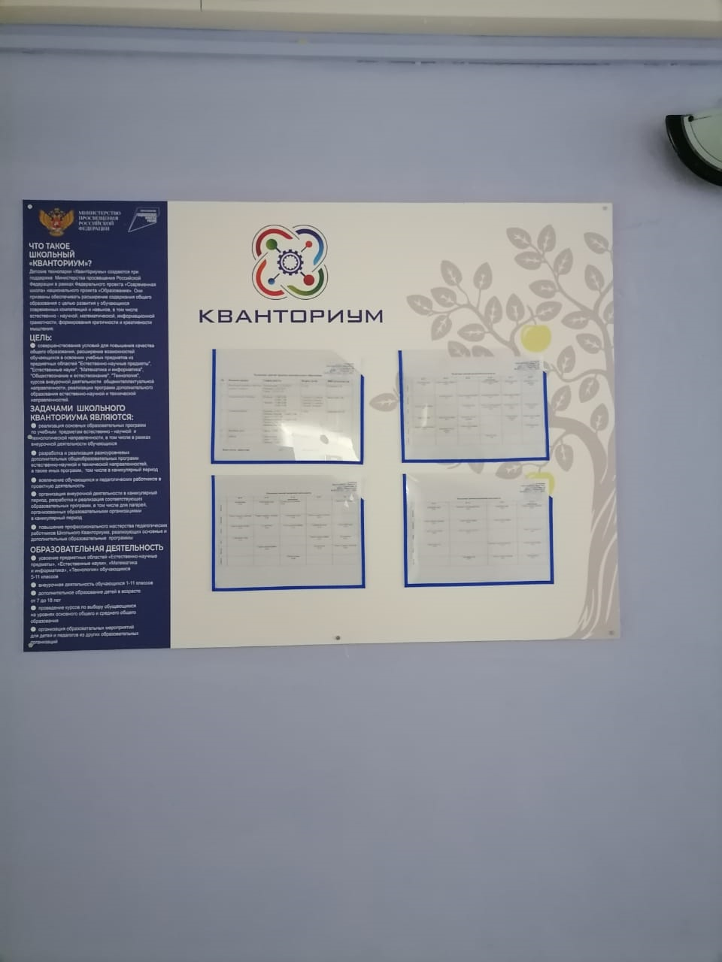
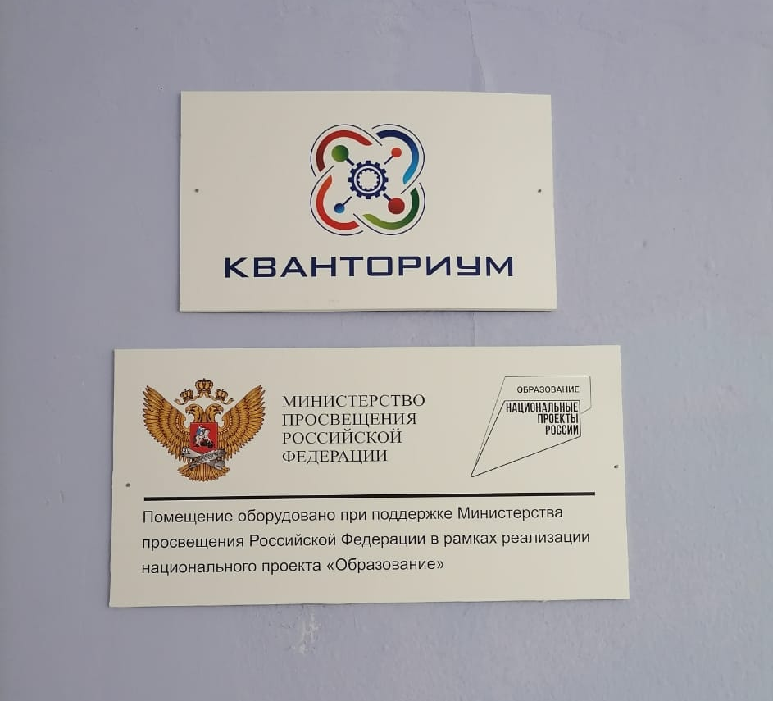
Контрольная точка
не позднее 25 августа X года Фотомониторинг на соответствие с методическими рекомендациями
- Фасад с входной группой
- Информационные таблички

Slide 25
Контрольная точка
В течение календарного года Проведено повышение квалификации педагогических работников

Slide 26
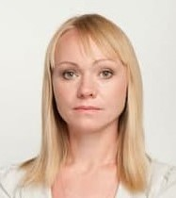
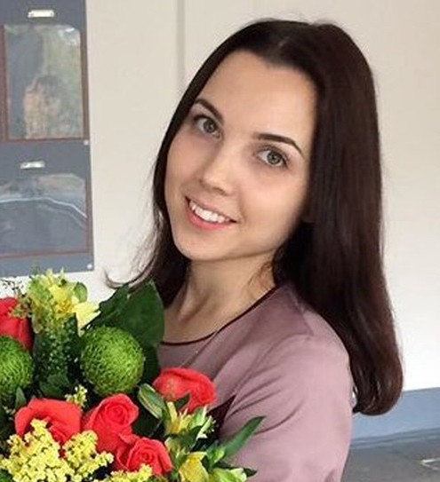
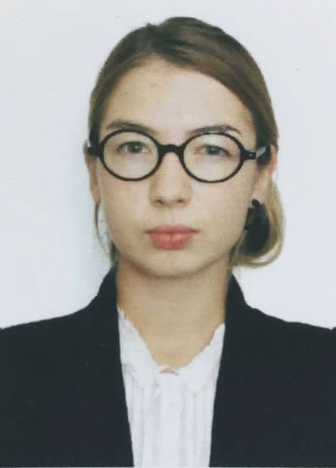
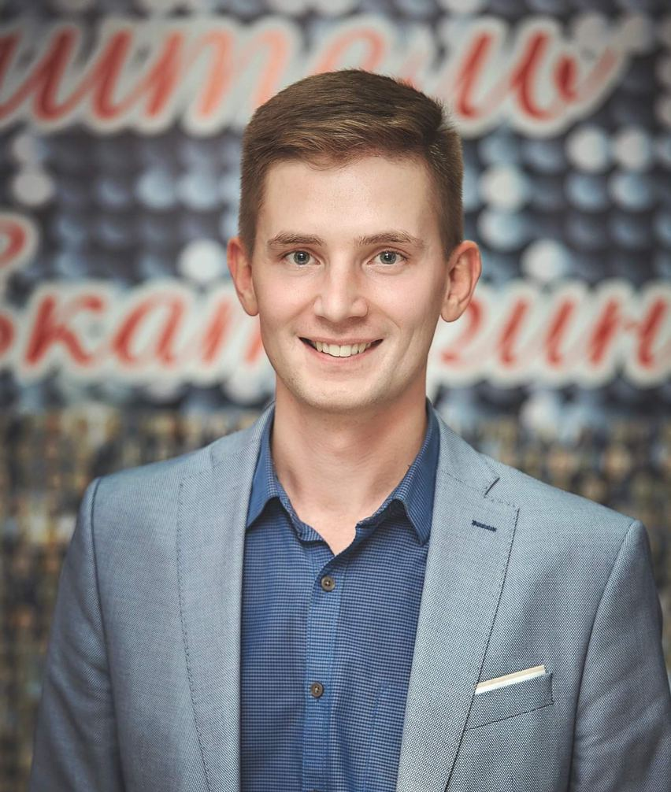
Координаторы проекта:
Организационно-информационное сопровождение (контроль и мониторинг реализации контрольных точек дорожной карты)
Крылова Наталья
+7 (916) 113-32-75
krylovana@apkpro.ru
Содержательная и организационно-методическая поддержка Воробьев Михаил
+7 (909) 703-90-66
vorobevmv@apkpro.ru
Содержательная и организационно-методическая поддержка
Бурухина Дарья
+7 (909) 009-16-90
buruhinadu@apkpro.ru
Оформление и зонирование помещений центра
Хомякова Васса
+7 (962) 917-87-02,
homyakovavr@apkpro.ru

Slide 27
О перечне оборудования и средств воспитания детского технопарка «Кванториум» на базе общеобразовательных организаций 2022 году
Милова Ирина Сергеевна,
заместитель начальника отдела инфраструктурного сопровождения нацпроекта «Образование»
ФГАОУ ДПО «Академия Минпросвещения России»
27

Slide 28
Инфраструктурные листы 2022
РЕГИОНАЛЬНЫЙ КООРДИНАТОР
Руководствуясь:
Формирует
инфраструктурный лист*:
Методическими рекомендациями
1
Минпросвещения России
  письмо от 01.11.2021 № ТВ-1914/02
в Модуле
«Управление инфраструктурными листами» СУПД
Регламентом соответствия ИЛ
2
Академия Минпросвещения
России
  письмо от 09.11.2021 № 4080
* принимая во внимание потребности участвующих в проекте общеобразовательных организаций субъекта Российской Федерации и бюджет проекта, состоящий из субсидии из федерального бюджета и бюджетных ассигнований регионального

Slide 29
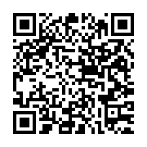
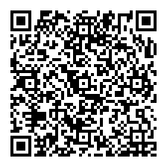
Инфраструктурные листы 2022
Порядок предоставления заключений о соответствии ИЛ ЕТС:
Ссылка на обучающее видео по работе в модуле СУПД:
Регламентированные сроки обработки документов Федеральным оператором :
I этап
РВПО1
РВПО2
ФО1
ФО2
Первичное рассмотрение ИЛ ФПО в СУПД НПО - не более 10 рабочих дней.
Рассмотрение ИЛ ФПО в СУПД НПО после устранения замечаний - не более 5 рабочих дней.
Направление ФО/ВПО письма с Заключением о соответствии ИЛ - не более 5 рабочих дней
На доработку
В модуле в СУПД
Ссылка на инструкцию по работе в модуле СУПД:
II этап
Инфраструктурный лист с сопроводительным письмом в адрес ФО
Инфраструктурный лист с сопроводительным письмом в адрес ФО
Сроки направления документов Региональным координатором рассчитываются самостоятельно, УЧИТЫВАЯ заявленные ФО сроки для обработки документов, необходимости подготовки конкурсной документации и планируемой датой объявления закупок.
Электронной почтой
15.02.2022 г.
Крайняя дата размещения закупочных процедур

Slide 30
Субъекты РФ
приступившие к формированию ИЛ на 2022 год
на 03.12.2021 20:00
ИЛ на проверке ФО
в СУПД
ИЛ возвращен субъекту на доработку в СУПД
Омская область
Сахалинская область
Смоленская область
Тверская область
Вологодская область
Забайкальский край
Липецкая область
Самарская область
Тамбовская область
Ханты-Мансийский АО

Slide 31
Требования к формированию инфраструктуры
Обязательные направления
Дополнительные направления
(по выбору субъекта РФ)
Комплект поставки
Естественнонаучный профиль
Технологический профиль. РОБО
Технологический профиль. БИО
Компьютерное и презентационное оборудование
ХАЙТЕК
ЭЛЕКТРОЭНЕРГЕТИКА (вместо энерджи)
ГЕО-АЭРО
НАНО
=
+
Возможна частичная комплектация, исходя из образовательных потребностей
Полная комплектация
Региональные координаторы при формировании инфраструктурного листа вправе обеспечивать количество и технические характеристики оборудования, превышающее установленное методическими рекомендациями.
Количество оснащаемых Школьных Кванториумов должно соответствовать показателю, указанному в Соглашении о предоставлении субсидии из федерального бюджета.

Slide 32
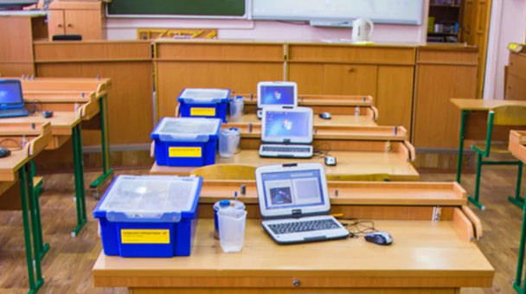
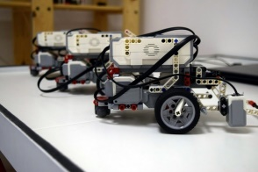
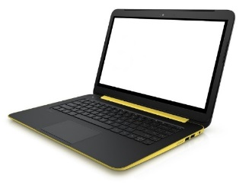
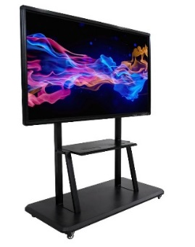

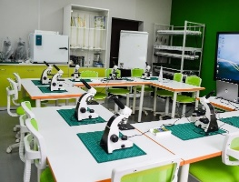
Состав обязательных направлений
Естественнонаучный профиль
Технологический профиль
РОБО
Естественнонаучный профиль
Цифровая лаборатория по экологии | 5 шт.
Цифровая лаборатория по физиологии | 1 шт.
Цифровая лаборатория по физике | 4 шт.
Цифровая лаборатория по химии | 4 шт.
Микроскоп цифровой | 15 шт.
Образовательный конструктор с комплектом датчиков | 8 шт.
Образовательный набор по механике, мехатронике и робототехнике | 3 шт.
Образовательный набор по электронике, электромеханике и микропроцессорной технике | 6 шт.
Образовательный набор для изучения многокомпонентных робототехнических систем и манипуляционных роботов | 6 шт.
Комплект для изучения операционных систем реального времени и систем управления автономных мобильных роботов | 1 шт.
Четырёхосевой учебный робот- манипулятор с модульными сменными насадками | 1 шт.
Комплект полей и соревновательных элементов | 1 шт.
Образовательный набор для изучения технологий связи и IoT | 3 шт.
Автономный робот манипулятор с колесами всенаправленного движения | 4 шт.
Набор для быстрого прототипирования электронных устройств на основе микроконтроллерной платформы | 8 шт.
Набор для быстрого прототипирования электронных устройств на основе микроконтроллерной платформы со встроенным интерпретатором | 8 шт.
Набор для быстрого прототипирования электронных устройств на основе одноплатного компьютера | 8 шт.
Базовый робототехнический набор | 8 шт.
Программный-аппаратный комплекс по робототехнике | 1 шт.
Лабораторный комплекс для изучения робототехники, 3D моделирования и промышленного дизайна | 3 шт.
Компьютерное и презентационное оборудование
Ноутбук | 30 шт.
МФУ тип 1 | 1 шт.
МФУ тип 2 | 1 шт.
Тележка для зарядки и хранения ноутбуков | 2 шт.
Флипчарт | 2 шт.
Интерактивный комплекс с вычислительным блоком и мобильным креплением | 1 шт.
Технологический профиль
БИО
Учебно-исследовательская лаборатория биосигналов и нейротехнологий | 15 шт.
Аналитические весы | 1 шт.
Спектрофотометр | 1 шт.

Slide 33
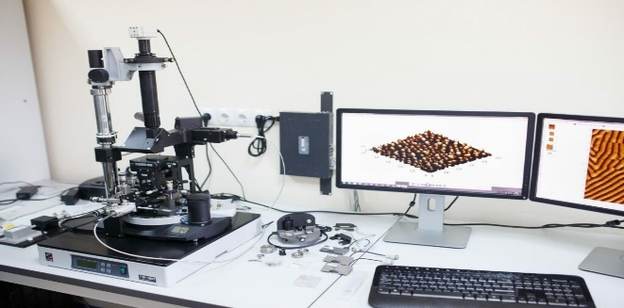
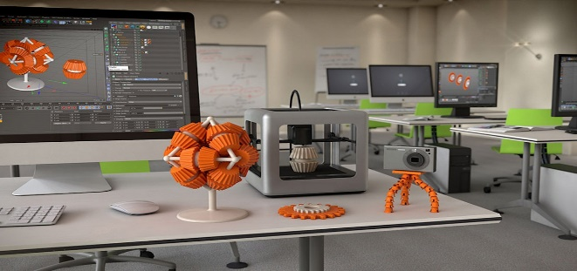
Состав дополнительных направлений
(по выбору*)
ХАЙТЕК
ГЕО-АЭРО
* Оборудование выбирается с учётом образовательных потребностей по следующим направлениям:
Хайтек: современное промышленное и аддитивное оборудование для расширения функционала урока «Технологии»
Электроэнергетика: для получения углубленных знаний по предмету "Физика" об электрических цепях, энергопотреблении, типах тока и его применении в обеспечении жизнедеятельности человека
Гео-Аэро: для изучения беспилотных летательных аппаратов (БПЛА), их возможностей и картографирования местности
Нано: изучение материалов, их свойств и строения на микроуровне. Исследование структуры материалов для улучшения их показателей или создания новых
Представлены не все позиции, а только основные в направлениях. Полный перечень представлен в Методических рекомендаций
Станок лазерной резки с числовым программным управлением | 1 шт.
Многофункциональная станция для механической обработки и прототипирования | 5 шт.
Фрезерный станок с ЧПУ учебный большой | 1 шт.
3д-принтер учебный | 3 шт.
Любительская мобильная воздушная система с возможностью визуального управления от первого лица | 4 шт.
Учебная летающая робототехническая система с CV камерой | 20 шт.
Полигон для БПЛА | 1 шт.
GPS/Глонасс-приемник (навигатор) | 3 шт.
Зеркальный фотоаппарат + объектив | 5 шт.
ЭЛЕКТРОЭНЕРГЕТИКА
НАНО
Лабораторный модуль с интерактивной лабораторной платформой (ЛМИЛ) | 3 шт.
Платформа для экспериментирования для ЛМИЛ | 3 шт.
Ресурсные наборы для ЛМИЛ: постоянный ток, переменный ток, трехфазный ток | по 3 шт.
Металлографический микроскоп исследовательского класса | 1 шт.
Класс учебных зондовых профилометров (с СЗМ) | 1 шт.
Центрифуга | 1 шт.
Комплект "Простые измерительные приборы" | 1 шт.
Комплект "Лабораторная посуда" | 1 шт.
Комплект «Расходные материалы для оборудования" | 1 шт.

Slide 34
Типовые ошибки
При работе в Модуле «Управление инфраструктурными листами» СУПД
получение логина/пароля для работы в модуле
после подписания РВПО2 ИЛ - необходимо направить мероприятие «На утверждение»
!!! ТОЛЬКО РВПО1 может создать ИЛ
после получения в модуле положительного заключения о соответствии ИЛ ЕТС - мероприятие возвращается ФПО на доработку
при возврате ФПО ИЛ на доработку - РВПО2 может редактировать ИЛ без возврата на РВПО1

Slide 35
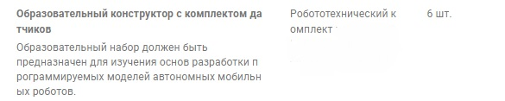
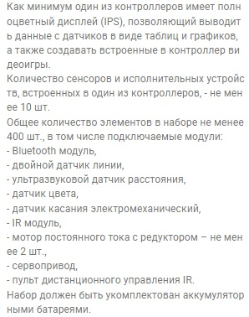
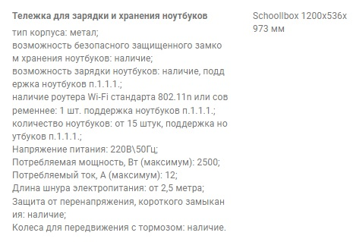
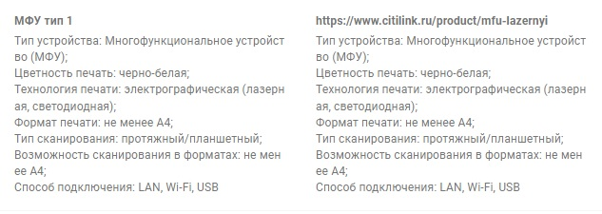
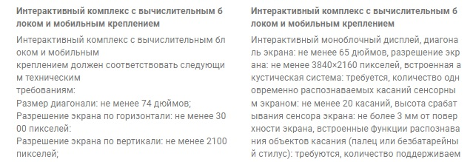
Типовые ошибки при формировании ИЛ (на примере некоторых позиций)
Количество в Обязательном направлении менее рекомендованного
Должно быть 8 штук (пример)
Несоблюдение ТХ при выборе
примерных моделей (отсутствие ряда параметров)
Не указывается комплектация
(возможна в виде отдельных ссылок и/или упоминания в названии)
1
4
5
2
Ссылка вместо наименования
3
Использование ТХ на 2021 год
Интерактивная панель 65” вместо 75” (пример)
Нет указания о наличии роутера (пример)
Нет возможности выводить цветные графики и таблицы на цветной дисплей (пример)
6
Технические характеристики оборудования содержат конкретные наименования моделей, марок, производителей

Slide 36
Типовые ошибки
При направлении в адрес ФО писем о предоставлении заключений о соответствии ИЛ ЕТС
Сопроводительное письмо - в соответствии с Шаблоном письма представленным в Регламенте
Строгое соответствие указанного количества листов в сопроводительном письме по приложению с количеством листов самого Приложения к письму
С сопроводительным письмом направляется ИЛ выгруженный из СУПД в формате «docx (без цены)»

Slide 37
КОНТАКТЫ
Работа с инфраструктурными листами со стороны ФО в 2022 году (Кванториум)
 | Контактные лица
Помощь в формировании и проверка инфраструктурных листов в СУПД НПО | Иванов Алексей Александрович, зксперт +7 (916) 143-58-41, ivanovaa@apkpro.ru Милова Ирина Сергеевна заместитель начальника отдела +7 (916) 090-02-67, milovais@apkpro.ru
Управление модулями «Закупки» и «Управление инфраструктурными листами» в СУПД | Семенюк Георгий Эдуардович, заместитель начальника отдела +7 (964) 636-33-55, semenukge@apkpro.ru Куценко Алексей Александрович, эксперт +7 (995) 507-18-89, kutsenkoaa@apkpro.ru
Документооборот по инфраструктурным листам | Милова Ирина Сергеевна, заместитель начальника отдела +7 (916) 090-02-67, milovais@apkpro.ru

Slide 38
Рекомендации по оформлению помещений детского технопарка «Кванториум» на базе общеобразовательных организаций 2022 году
Хомякова Васса Романовна,
дизайнер-архитектор отдела организационно-технической поддержки реализации нацпроекта «Образование»
ФГАОУ ДПО «Академия Минпросвещения России»
38

Slide 39


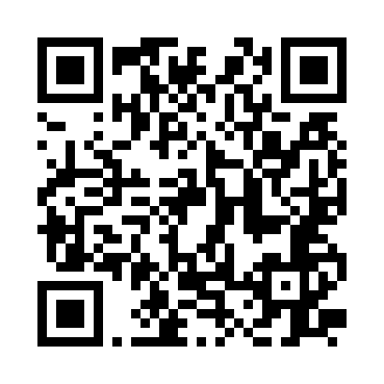
Руководство по дизайну детского технопарка «Кванториум» и фирменный стиль проекта «Кванториум»
Фирменный стиль мероприятия, оформление мерча, социальных сетей, полиграфической продукции
Брендирование, зонирование и рекомендации по ремонту образовательных пространств
Руководства по дизайну и фирменному стилю образовательных пространств можно посмотреть по ссылке:
https://apkpro.ru/natsproektobrazovanie/bankdokumentov/

Slide 40

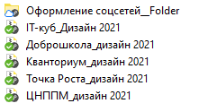
Графические элементы
Все фирменные элементы (логотипы, шрифты, фирменные узоры, таблички, инфостенд) хранятся в папке по ссылке:
https://yadi.sk/d/607_VYO91tciGg
Внимание!
Всегда используйте графические файлы из оригинальных макетов — не пытайтесь создавать их самостоятельно.

Slide 41
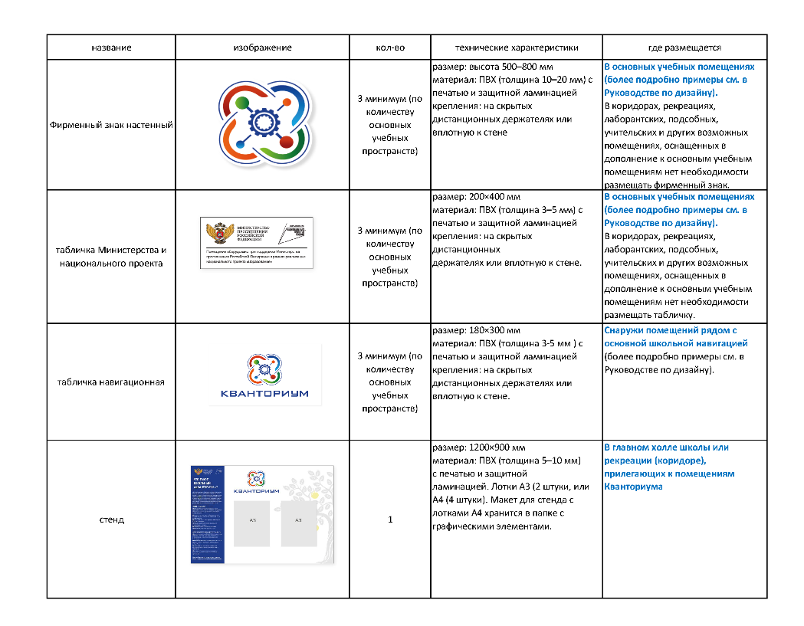
Спецификация основных* фирменных элементов, которые
размещаются в школе
*здесь приведены основные фирменные
элементы для брендирования помещений.
Более подробную информацию о них можно
прочитать в Руководстве по дизайну.
Внимание!
Здесь приведен минимальный перечень и внешний вид фирменных элементов. Их количество и необходимость использовать именно в таком виде может быть изменена по согласованию с оператором проекта в зависимости от ситуации и дизайн-проекта школы
Внимание!
Всегда используйте графические файлы из оригинальных макетов — не пытайтесь создавать
их самостоятельно.

Slide 42

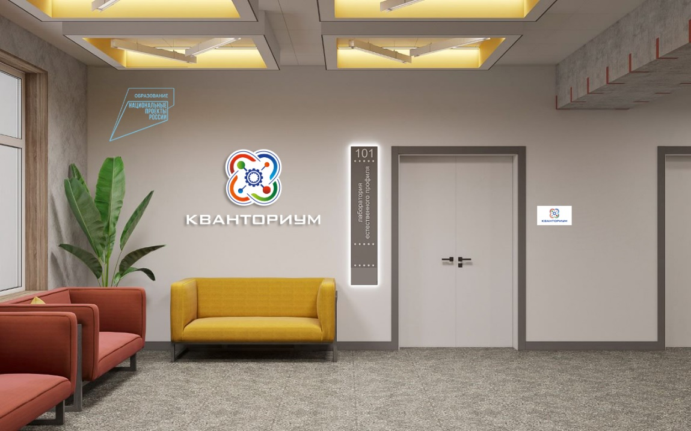
Дополнительные (опциональные)* элементы брендирования образовательного пространства, которые выдает оператор
Дополнительный полный фирменный знак для стен
Актуален если:
Создается единое пространство технопарка в школе (все помещения рядом), ремонтируется холл и рекреация. В этом случае можно разместить еще дополнительный фирменный знак с подписью в холле, коридоре
В дополнение к основным помещениям создается некое общее тематическое пространство (проектная зона, лекторий, библиотека и пр.)

Slide 43


Дополнительные (опциональные)* элементы брендирования образовательного пространства, которые выдает оператор
*здесь приведены дополнительные (не обязательные)
фирменные элементы для брендирования стен
в виде графики (наклеек).
Более подробную информацию о них можно
прочитать в Руководстве по дизайну.
Внимание!
Всегда используйте графические файлы из оригинальных макетов — не пытайтесь создавать
их самостоятельно.

Slide 44
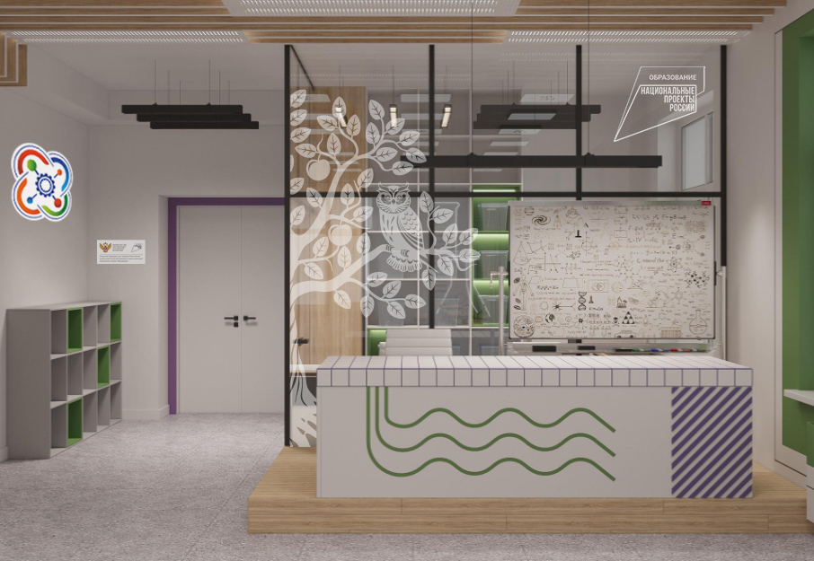
Пример допустимого использования всех фирменных элементов
(в том числе и не обязательных) в одном помещении
4.Фирменный элемент Минпроса (графика или наклейка)
1.Фирменный знак Кванториум. Объемный
3.Фирменный знак НП (графика или наклейка)
2.Табличка Минпроса
и нацпроекта

Slide 45
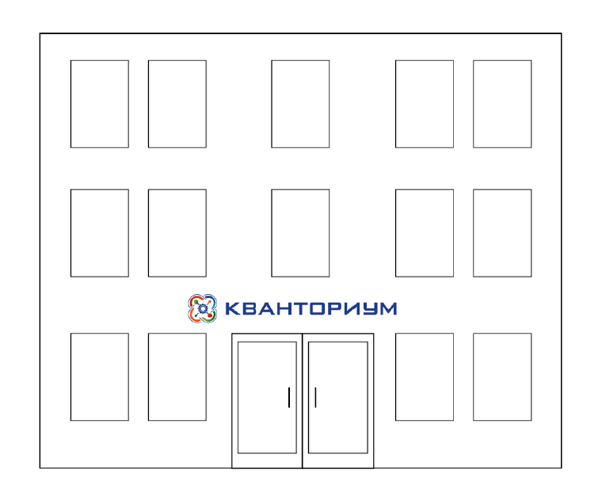
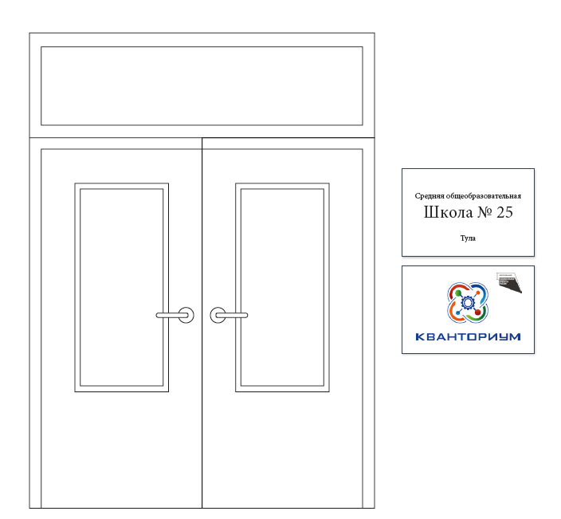

Дополнительные (опциональные)* элементы брендирования,
которые разрабатываются индивидуально
Таблички, вывески на фасаде
Могут использоваться, если:
В технопарке проводятся программы дополнительного образования для детей из других школ. В этом случае вывеска является элементом навигации
Фасад здания позволяет разместить вывеску (не является памятником архитектуры, есть удачное свободное место
Если же, здание не позволяет красиво разместить вывеску, но в ней есть необходимость (как элемента навигации), то в таком случае можно продумать уличную навигацию или стенд, сделать метки в онлайн картах
Данные элементы не стандартизированы и разрабатываются индивидуально (не нарушая фирменный стиль) под фасад каждой школы. Согласовать индивидуальное решение можно
у оператора проекта
Внимание!
Всегда используйте графические файлы из оригинальных макетов — не пытайтесь создавать
их самостоятельно.

Slide 46
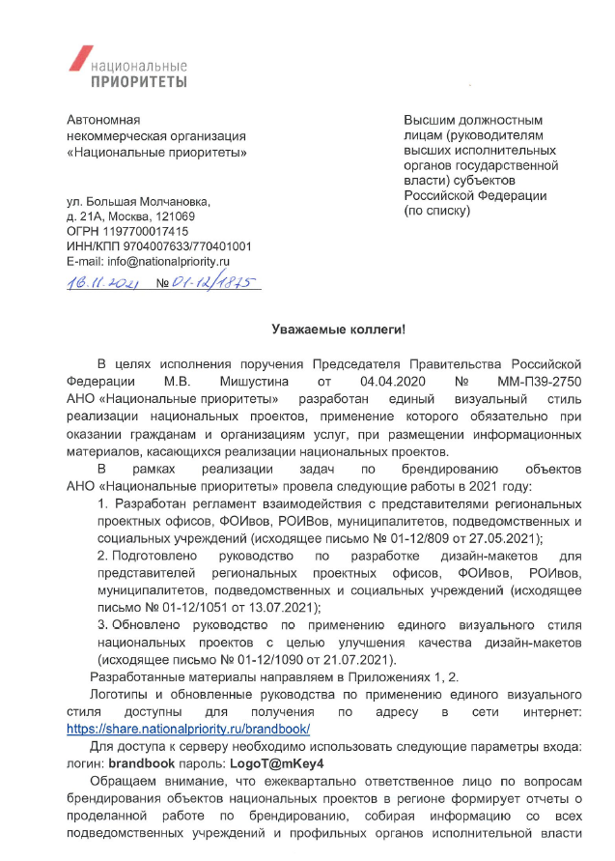

Важная информация по вопросам брендирования
логотипом нацпроекта
Применение логотипа национального проекта (за исключением макетов на которых уже присутствует логотип нацпроекта, выданный оператором проекта) с 2022 года следует разрабатывать и утверждать в АНО « Национальные приоритеты». Подробно о регламенте взаимодействия прочитать в соответствующем письме

Slide 47
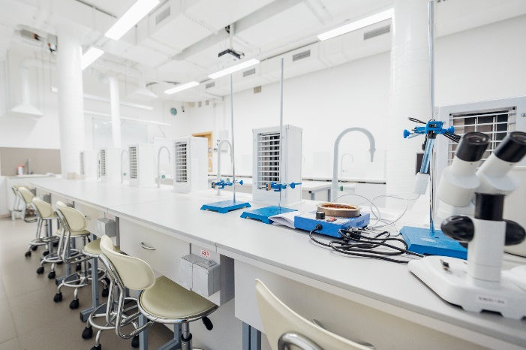
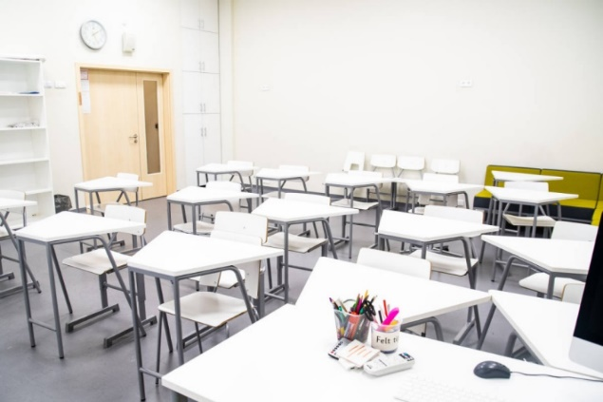
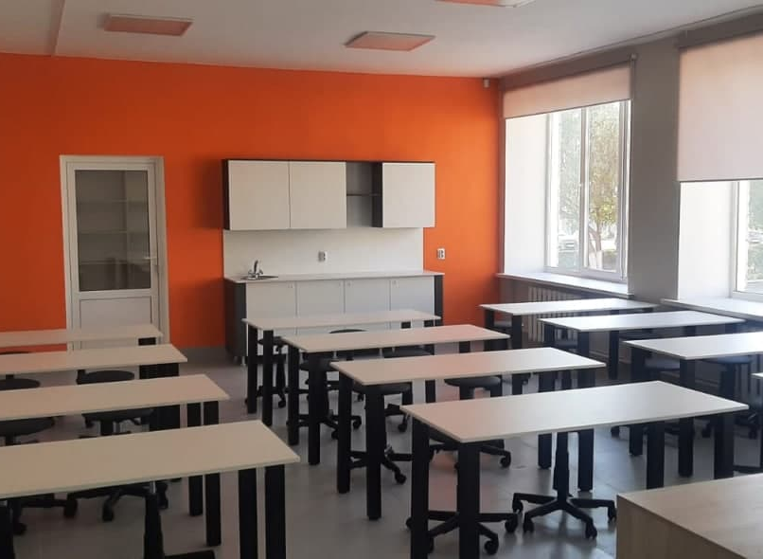
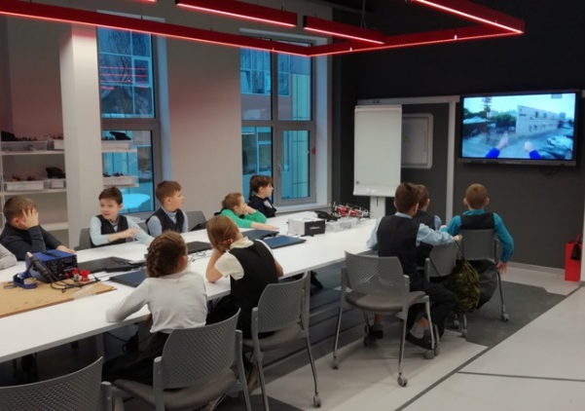
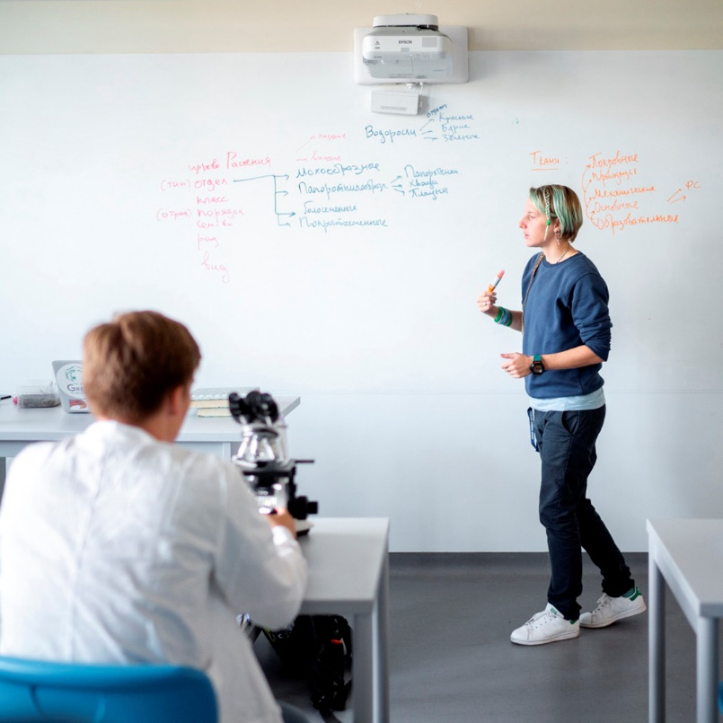
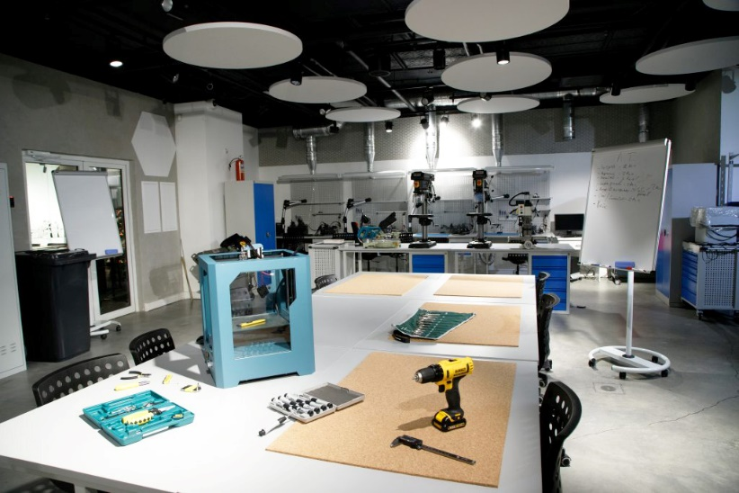
Общая концепция образовательного пространства
Функциональные и удобные решения
для разной образовательной деятельности (теоретическая, практическая работа, индивидуальная и групповая работа)
Лаконичная цветовая гамма
Современные поверхности для записей, школьных досок (маркерные, магнитные, грифельные стены)
4. Открытые многофункциональные пространства (прозрачные двери, стеклянные перегородки)
Более подробную информацию, раскрывающую
эти пункты можно прочитать в Руководстве по дизайну

Slide 48
Алгоритм действий
Общая схема зонирования
На основе плана БТИ выбрать помещения, которые участвуют в проекте. На этом этапе важно решить примерно какая образовательная деятельность происходит в каждом помещении (практические занятия, теоретические, универсальные гибкие помещения, допобразование и т.д.) Далее в процессе создания дизайн-проекта схема зонирования может скорректироваться.
Техническое задание для дизайнера
Продумать возможности по переоснащению помещений (ремонт, мебель). См. Руководство по дизайну образовательного пространства. В нем представлены идеи на разный бюджет и ситуации. Описать кратко учебную деятельность в помещениях, возможности по ремонту
и мебели, положения о брендировании. Дизайнер должен понимать, что он проектирует и какой приблизительно бюджет.
Эскиз и примерный бюджет на его основе
Разрабатывается эскизный дизайн-проект, достаточный для расчета примерной стоимости работ и оснащения (мебель, брендирование, ремонт). На этом этапе следует консультироваться с проектным офисом.
Дизайн-проект
После финальных согласований вносятся правки в проект (по необходимости)
Дизайн-проект утверждается в проектном офисе
В систему СУПД подгружается финальный дизайн-проект
Согласование с проектным офисом
Если замечания не критичны, то в комментариях указывается необходимость доработки проекта в рабочем порядке. Это означает, что переделывать дизайн-проект не нужно, правки незначительны и могут быть просто учтены в финальных ТЗ для закупок в текстовом виде.
7. Закупки
На основе дизайн-проекта разрабатываются финальные КП, техзадание для закупок (ремонт, мебель, оснащение), элементы брендирования
8. Ремонтные работы
9. Открытие технопарка
На всех этапах представитель проектного офиса доступен для консультаций

